Slide 1
게임서버 프로그래밍 텀프로젝트
2014182031 이영진

Slide 2
구현 내용
구현 내용
SCRIPT
DB
전투
채팅
미구현 내용
지형 장애물
길찾기

Slide 3
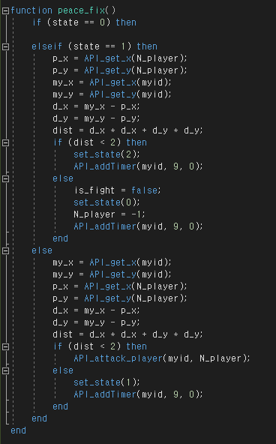
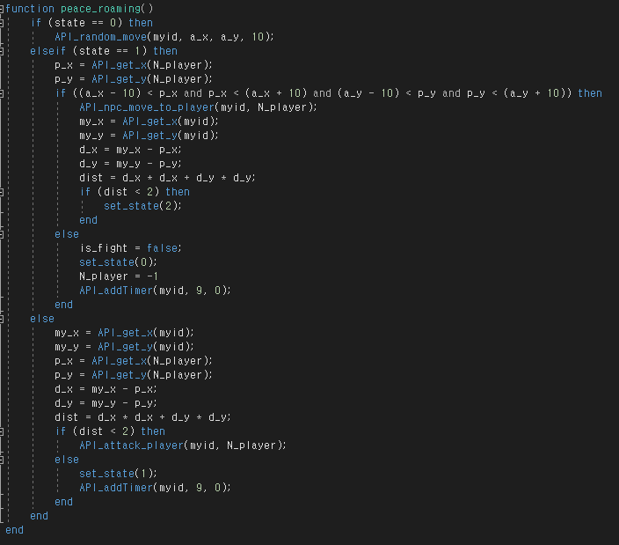
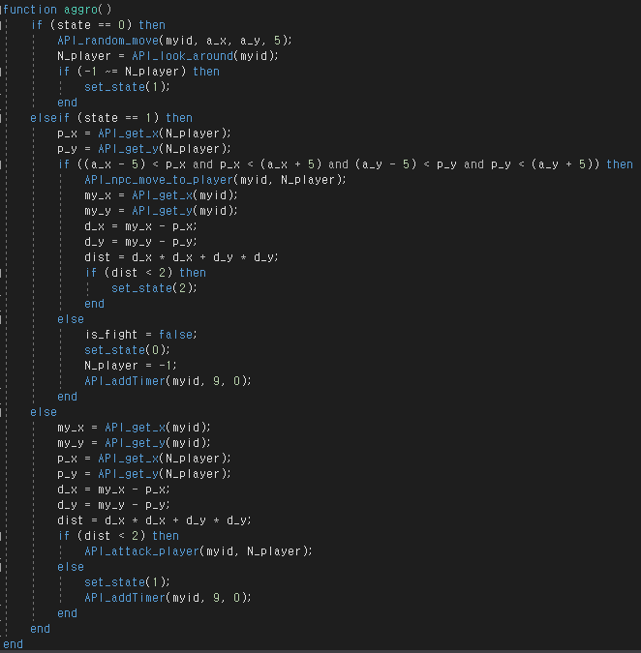
NPC SCRIPT
평화/고정 타입
평화/로밍 타입
어그로 타입
Notes:
Npc는 세 타입으로 나누어서 스크립트를 작성하였다. 공통된 뼈대로 state를 사용하였는데 state의 값이 0부터 일반 움직임, 플레이어 좇아오기, 공격이다.
API_addTimer 함수를 사용해 npc의 행동을 타이머를 이용해 1초에 하나의 행동을 하게 하였다.

Slide 4
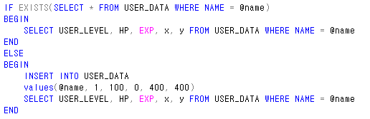
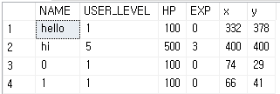
DB
저장 프로시저
테이블
LOGIN
LOGOUT
Notes:
Db에는 유저의 데이터를 저장하는 테이블이 존재한다. 그리고 플레이어가 접속하거나 접속을 종료 했을때 저장 프로시저를 실행한다.

Slide 5
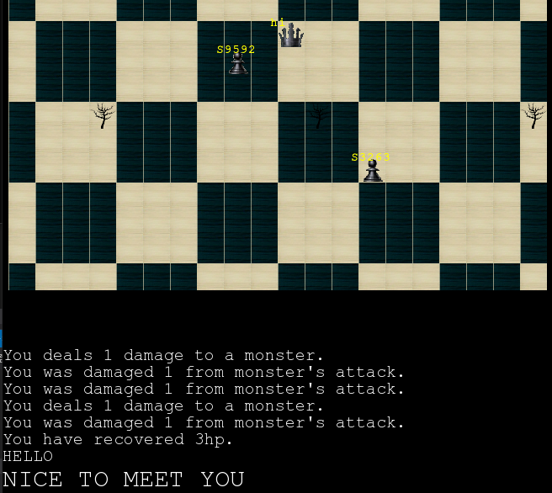
채팅
Enter 키를 누르면 채팅모드 활성화
쓰고 싶은 글을 작성하고 다시 Enter 키를 누르면
글 전송
그 외에도 채팅로그가 존재
채팅로그에는 상태변화와 플레이어들의 채팅기록

Slide 6
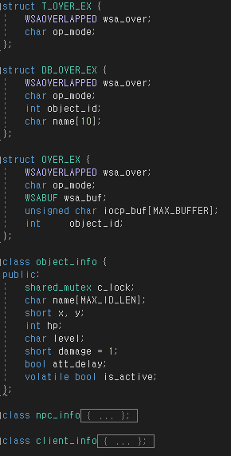
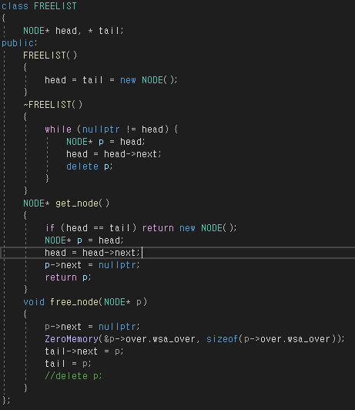

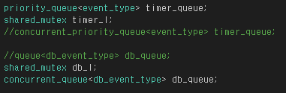
사용한 최적화 방법
메모리 할당 및 해제 오버헤드 완화
검색 속도 향상을 위한 섹터
TBB 컨테이너
메모리 절약

Slide 7
시연

